Slide 1
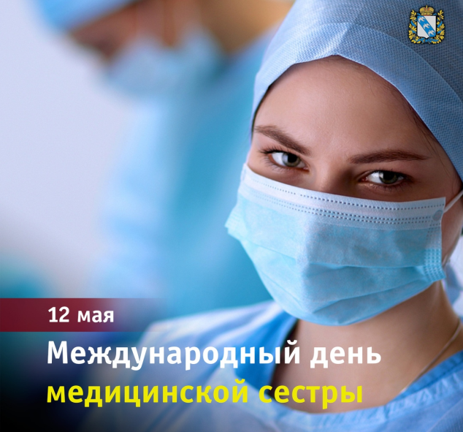
Сегодня, 12 мая
Международный день медицинской
сестры
Сегодня отмечается замечательный праздник, который объединяет всех средних медицинских работников разного профиля. Медицинская сестра сегодня, помимо прямых медицинских, принимает на себя и множество этических обязанностей: нести добро, уважать права и человеческое достоинство пациента, быть преданной профессии.
День экологического образования
Цель данного праздника - актуализация экологических знаний во всех науках и всех сферах человеческой деятельности. В этот день проводятся экологические акции, которые носят как просветительский, так и практический характер, проходят выставки, конференции и конкурсы детского творчества на тему сохранения природы, люди участвуют в природоохранных мероприятиях.

Slide 2
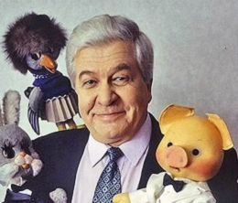
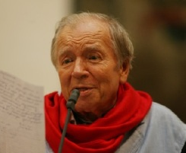
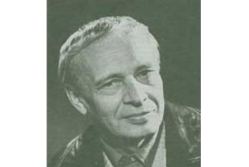
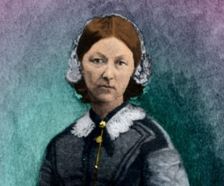
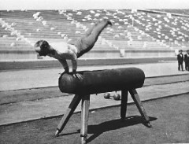
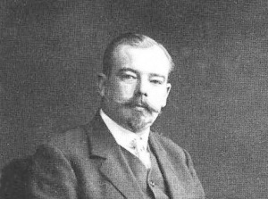
Сегодня, 12 мая
В этот день родились:
Владимир Ухин советский телеведущий, Заслуженный артист
Андрей Вознесенский советский и российский поэт и прозаик
Анатолий Митяев советский писатель, сценарист, редактор
Флоренс Найтингейл английский общественный деятель, сестра милосердия
Карл Шуман немецкий спортсмен, олимпийский чемпион
Яков Гаккель русский инженер, ученый-электротехник

Slide 3
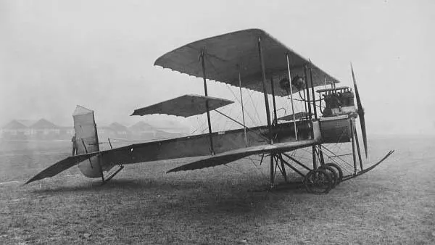
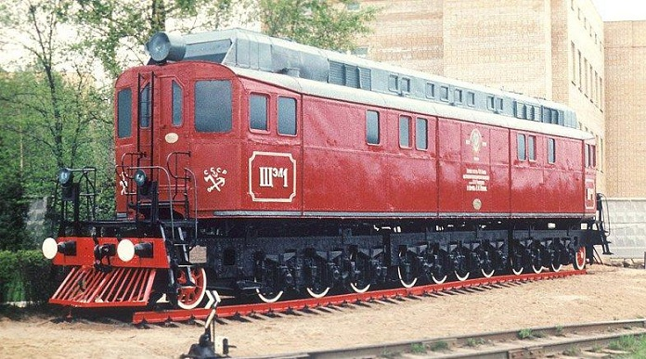
12 мая родился
ГАККЕЛЬ
Яков Модестович
советский учёный и конструктор в области самолётостроения и тепловозостроения, Заслуженный деятель науки и техники РСФСР
Гаккель спроектировал и построил ряд оригинальных самолётов, разработал проект тепловоза, который был построен в 1924 году

Slide 4
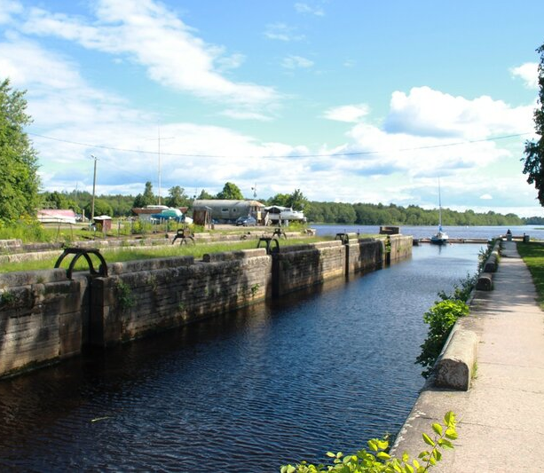
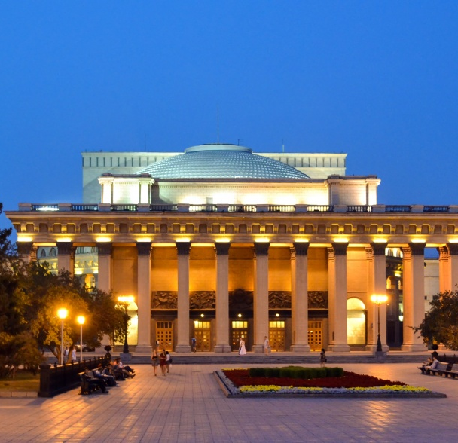
Сегодня, 12 мая
Какие события произошли в этот день:
1731
Началось судоходство по Ладожскому каналу
В 1719 году началось строительство Ладожского канала. Водный путь в обход Ладоги потребовался потому, что судоходство в ней во все времена было трудным и рискованным: штормовая погода может длиться от 2-4 часов до нескольких суток. Каждый год на озере теряли много судов. В 1730 году Ладожский канал протяженностью 111 километров наконец достроили. Окончательно он был открыт в 1731 году.
1945
Открытие Новосибирского театра оперы и балета
У Новосибирского театра оперы и балета своя особенная судьба. Его открытие состоялось 12 мая 1945 года - сразу после окончания Великой Отечественной войны. Ранее в еще незавершенном здании театра хранились эвакуированные фонды Эрмитажа, Третьяковской галереи и других музеев. С самого начала и до наших дней театр имеет хорошо укомплектованную труппу и невероятно мощные, поражающие воображение постановки.

Slide 5
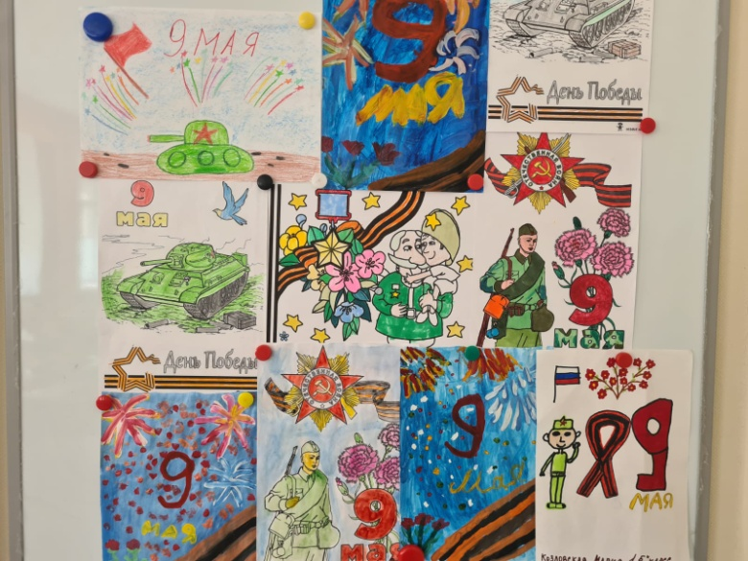
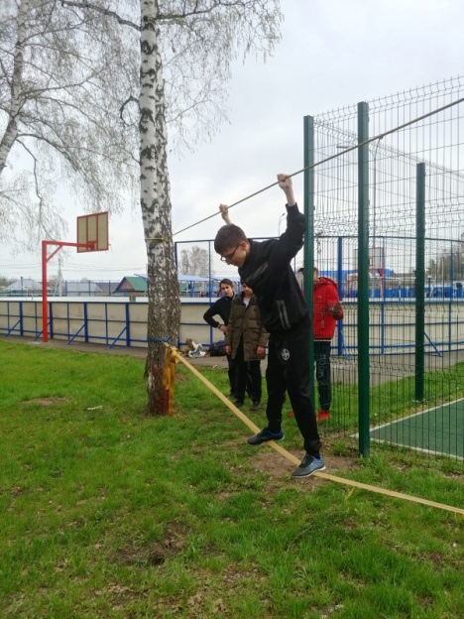
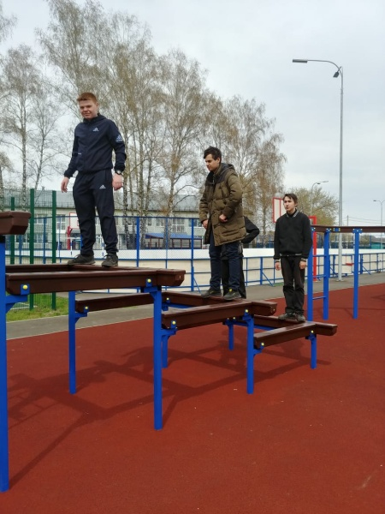
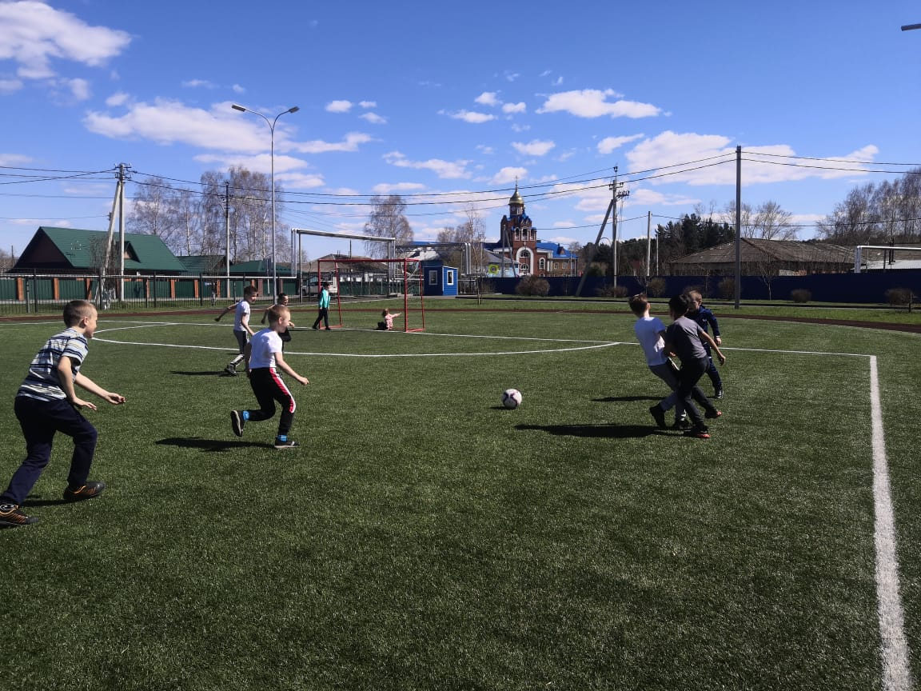
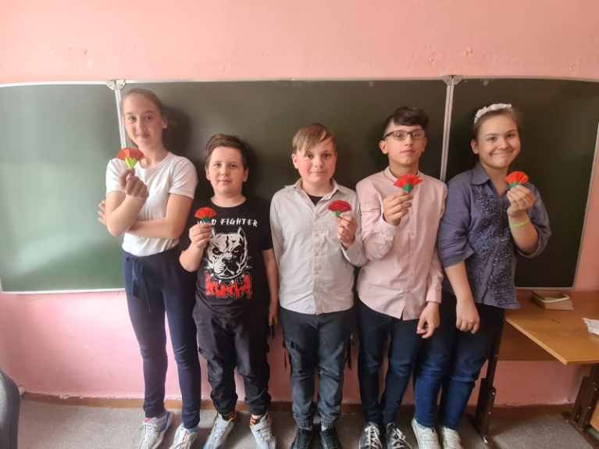
ЕЩЕ ОДНА ПРЕДМЕТНАЯ НЕДЕЛЯ!
А у нас в школе прошла еще одна предметная неделя. И посвящена она была сразу нескольким предметам - технологии, ИЗО, ОБЖ, музыке и физкультуре.
Ребята участвовали в викторинах, эстафетах и спортивных играх, проходили полосу препятствий. На уроках технологии они делали гвоздики ко Дню победы и собирали роботов Лего. На уроках рисования - создавали открытки и плакаты к 9 мая.

Slide 6
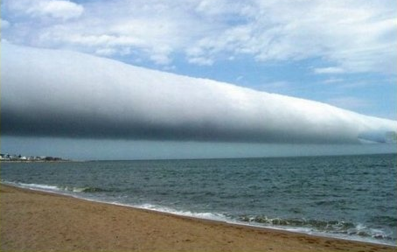
ЗНАЕТЕ ЛИ ВЫ, ЧТО…
Такие облака, называемые облачными валами, – большая редкость. Чаще всего их наблюдают в Австралии, но этот удивительно длинных облачный вал, который, кажется, простирается от одного края горизонта до другого, был замечен на побережье Уругвая в январе 2009-го.

